Slide 1

Agentes inteligentes
Unidad 2

Slide 2
agenda
Introducción a los agentes inteligentes
Comportamiento y entorno de los agentes inteligentes
Estructura de los agentes inteligentes
Agentes inteligentes en economía

Slide 3

objetivos
Ser capaz de definir las peculiaridades de un agente inteligente.
Identificar las aplicaciones de los agentes inteligentes.
Conocer los fundamentos de diseño y estructura de los agentes inteligentes

Slide 4
agente
Un agente es un ente que recibe información del entorno y actúa en consecuencia. Se espera de él que actúe de forma Inteligente
Un ejemplo de actuación inteligente es la que está orientada a la maximización de un objetivo previamente establecido usando toda la información disponible en ese momento (supervivencia)
*objetivo adecuado a los intereses primarios, básicos y fundamentales del agente

Slide 5

Qué es un agente-definición abstracta
Un agente es una función que convierte las percepciones en acciones.
f: P* →A
P* indica un conjunto de percepciones finito
A indica la acción que llevamos a cabo en función de dichas percepciones

Slide 6
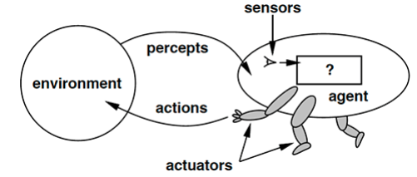
utilidad
Modelar entornos complejos
Acciones de agentes afectan movimientos de otros entes.
Recibe información de un entorno y acciones de los agentes insertan nueva información en dicho entorno

Slide 7
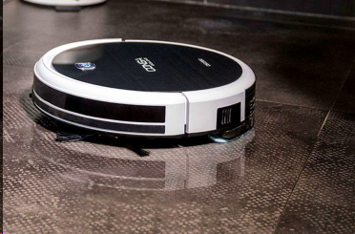
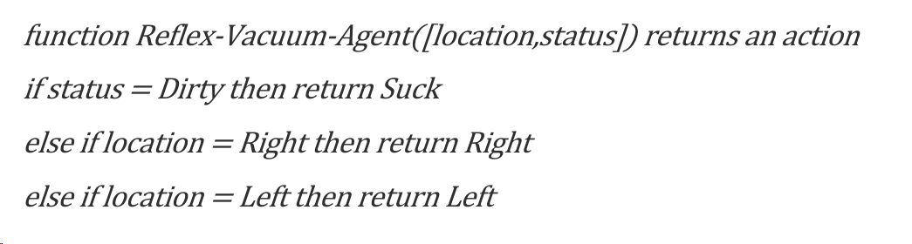
ejemplo

Slide 8
Comportamiento y entorno de los agantes inteligentes

Slide 9
Formaliación del entorno
El diseño de un agente inteligente implica la definición del entorno en el que se va a ejecutar la tarea. Esto significa definir cómo se va a evaluar, si la tarea se está realizando correctamente, qué información se recoge del entorno, cuáles son las posibles acciones y qué tipo de sensores se requiere emplear.
Formalización REAS (Rendimiento, Entorno, Actuadores /Acciones, Sensores).

Slide 10
Ejemplo REAS (coche autónomo)
Indicadores de Rendimiento: número de kilómetros recorridos, número de infracciones de tráfico cometidas, número de accidentes, valoración media (o mediana) de la comodidad del viaje por parte de los ocupantes del vehículo, número de situaciones de riesgo detectadas, coste del sistema, etc.
Entorno: calles de la ciudad, señales, otros vehículos, peatones…
Acciones posibles: arrancar, parar, frenar, acelerar, girar, cambiar marcha…
–Sensores: velocímetros, frenos, GPS, cámaras de vídeo, etc

Slide 11
Características del entorno
Totalmente observable vs. parcialmente observable: diremos que el entorno de trabajo es totalmente observable si los sensores del agente le proporcionan información sobre todos los aspectos relevantes para la toma de decisiones. En otro caso, el entorno de trabajo es parcialmente observable.
Determinista vs. estocástico: un entorno de trabajo es determinista cuando el siguiente estado del entorno está totalmente determinado por el estado actual y la acción ejecutada por el agente. En otro caso, hablamos de un entorno estocástico
Secuencial vs. episódico: en un entorno secuencial las acciones realizadas en el corto plazo pueden afectar a largo plazo. Por el contrario, en un entorno de trabajo episódico, las acciones a realizar en el siguiente episodio no dependen de las acciones que se realizaron en episodios previos

Slide 12
Características del entorno
Estático vs. dinámico: en un entorno de trabajo dinámico el entorno puede cambiar mientras el agente está analizando la situación para decidir qué acción tomar. En otro caso, el entorno es estático.
Discreto vs. continuo: Un entorno de trabajo discreto tiene un número finito de estados distintos, aunque este número sea muy elevado. Esta situación se da en juegos como el ajedrez, que poseen un elevadísimo número de combinaciones, pero aun así finito. Por el contrario, el recurrido caso del coche autónomo sería un ejemplo de entorno de trabajo continuo, puesto que la velocidad y ubicación de los coches y peatones tienen un rango de valores continuos a los que hay que unir parámetros varios como ángulos de giro, inclinación de la carretera

Slide 13
multiagente
Un entorno de trabajo donde un único agente trata de resolver un determinado problema sin interactuar con otros entes inteligentes sería un ejemplo de entorno de trabajo con agente individual.
Un entorno de trabajo como el ajedrez, donde dos agentes compiten entre sí o como el caso de uso del coche autónomo,
donde varios agentes inteligentes tienen que convivir, serían ejemplos de entorno de trabajo multiagente.
Los agentes pueden ser homogéneos o heterogéneos.

Slide 14
Ejercicio ejemplos de uso según la tipología del entorno de trabajo (Russell, 2004)
Entorno de trabajo | Observable | Determinista/ estocástico | Secuencial/ episódico | Estático/ dinámico | Discreto/ continuo | Individual/ multiagente
Crucigrama Ajedrez
Póker Backgammon
Taxi autónomo Diagnóstico médico
Análisis de imagen Robot Clasificador
Tutor interactivo de inglés

Slide 15
estructura

Slide 16

Agente Un agente se compone de arquitectura más software
Por arquitectura entendemos el conjunto de sensores físicos, unidades de procesamiento y todo tipo de dispositivo que permite al agente comunicarse con el entorno y desencadenar acciones.
El software recoge las instrucciones que guían el comportamiento del agente

Slide 17
tipología
4 tipos de agentes
Agentes categorizados en capas de mayor complejidad realizan tipologías de tareas asociadas a agentes más simples, pero no al revés

Slide 18
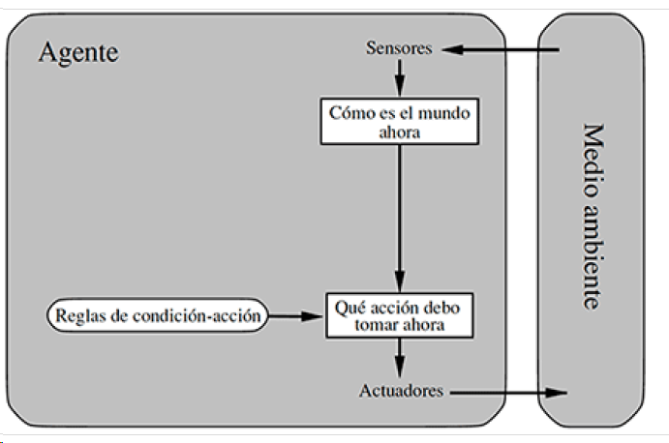
Agente reactivo simple
Reaccionan ante un estímulo o información de entorno externo y actual
La información previa o histórica es descartada
Ejemplo: Un robot aspirador

Slide 19
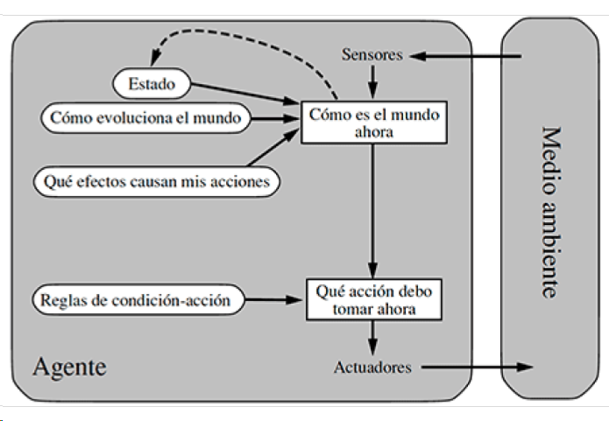
Agentes reactivos basados en modelos
Incorporan el histórico de información a la toma de decisiones (estado del agente)
Estado agente = sistema de reglas, transacciones de estados, circuitos booleanos o ecuaciones matemáticas
Entorno + estado del agente
Ejemplo, videojuego de acción donde en un momento dado están disparando a nuestro personaje
Ejemplo, Auto autónomo

Slide 20
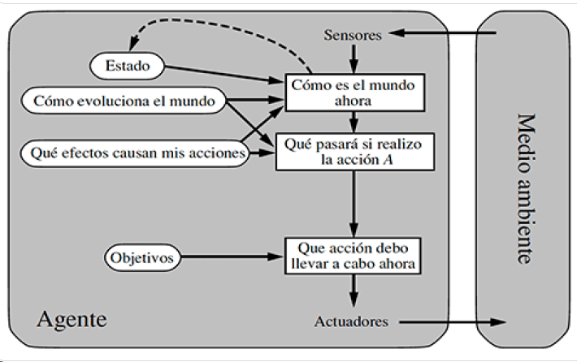
Agentes basados en objetivos
Objetivo o meta, llegar a un destino concreto
Debe representar explícitamente el conocimiento que soporta su decisión
Obliga a realizar una búsqueda de las distintas soluciones posibles y planificar un itinerario
No permiten satisfacer las necesidades en un gran número de ocasiones, considerar no solo la meta a conseguir sino también las condiciones en que se debe alcanzar dicha meta

Slide 21
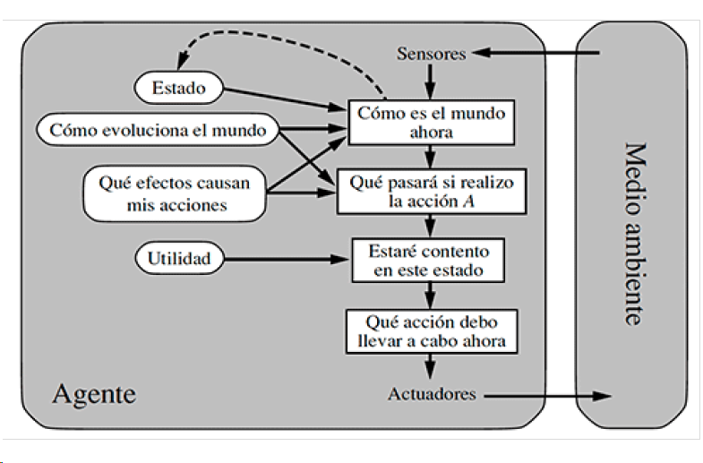
Agentes basados en función de utilidad
Incorporan la función de utilidad al modelo de tal forma que es posible medir la satisfacción de los usuarios con la solución.
Función matemática a maximizar o minimizar. Por ejemplo, se puede minimizar la distancia recorrida, minimizar el gasto en combustible, minimizar el tiempo invertido
Tomar decisiones racionales con la ayuda de un algoritmo de propósito general

Slide 22
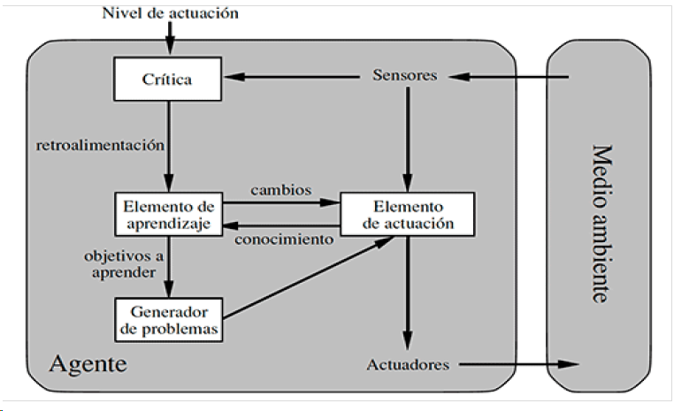
Agentes que aprenden
Enseñar a las Máquinas a aprender por sí mismas las características de la tarea a abordar.
La actuación del agente genera críticas(evaluaciones de la actividad del agente inteligente)
Sensores del agente se convierten en receptores de las críticas. Sirven como retroalimentación para evolucionar
Retroalimentación alimenta el aprendizaje, y desarrolla mejoras
Elemento de actuación selecciona acciones a ejecutar
Generador de problemas suguiere acciones exploratorias

Slide 23
resumen
Un modelo basado en agentes es un tipo de modelo computacional que permite la simulación de acciones e interacciones de individuos autónomos dentro de un entorno, y permite determinar qué efectos producen en el conjunto del sistema.

Slide 24

ejemplos

Slide 25
AlphaGo
Un ejemplo real de este esquema puede ser el motor de inteligencia artificial AlphaGo desarrollado por DeepMind (Google). En mayo de 2017, AlphaGo derrotaba a Ke Jie, campeón (humano) del mundo de Go por la mínima. Por primera vez en la historia, una máquina superaba a un campeón mundial en este milenario juego. AlphaGo sorprendió a su rival con movimientos imaginativos y poco usuales.

Slide 26
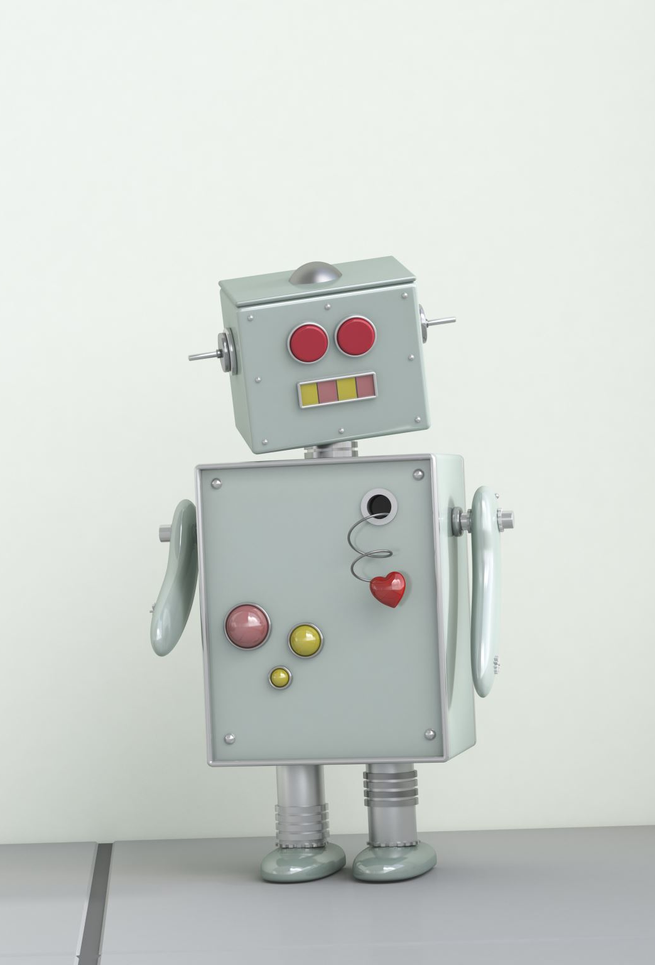
Ejemplo robot que aprende
Robot que aprende

Slide 27

Algoritmos de busqueda

Slide 28
Descripción general de un problema de búsqueda
Catalogar de distintas maneras
Primera división observando características en la toma de decisión o de aplicación del resultado
Búsqueda offline: Agentes que realizan un proceso de búsqueda de la secuencia de acciones que deben desarrollar desde el principio (el estado actual en el que se encuentran) hasta el estado final (objetivo o meta que desean alcanzar) y, una vez realizado el proceso de búsqueda, empiezan a implementar el problema.
Búsqueda online: engloba a aquellos agentes que realizan una búsqueda a «corto» plazo, que no llega necesariamente a encontrar la meta, pero nos pone en el camino para alcanzarla. Al contrario que los anteriores, empieza a ejecutar acciones durante el proceso de búsqueda

Slide 29
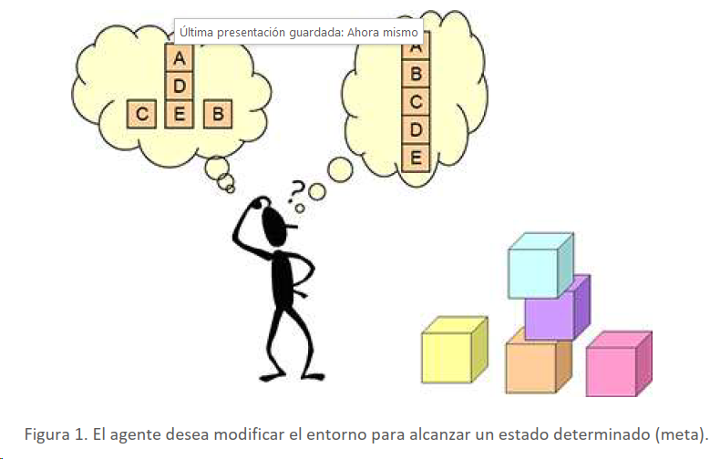
¿Qué son los agentes basados en búsquedas?
Mantienen un modelo simbólico del entorno, modelo que representa solo aquella parte de la información del entorno que resulta relevante para el problema en cuestión
Desean modificar el estado del entorno de acuerdo a sus objetivos

Slide 30
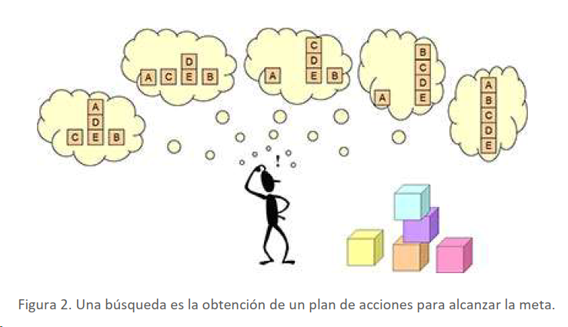
¿Qué son los agentes basados en búsquedas?
Modificar el entorno de acuerdo a sus objetivos, anticipan los efectos que tendrían sus acciones sobre el mundo
generan planes de actuación a través de una secuencia de acciones que les llevan desde su estado actual hasta el objetivo buscado
Importante:Si son agentes de búsqueda offline, esta tarea la realizan antes de ejecutar las acciones del plan en el entorno real

Slide 31
Definir Problemas Búsqueda con estados
Espacio de
Estados
Búsqueda
Objetivo
Mundo
Modelo simbólico o dominio
Grafo
Independiente del problema
Explorar espacio de estados
Aplicando proceso de exploración
Menos tiempo
Menor número de acciones

Slide 32
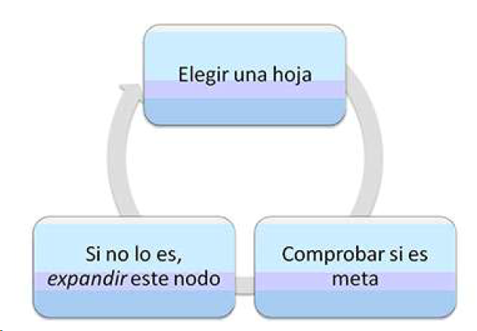
estrategía
Explorar el espacio de estados, expandiendo a cada paso un estado y creando de modo progresivo un árbol de búsqueda

Slide 33
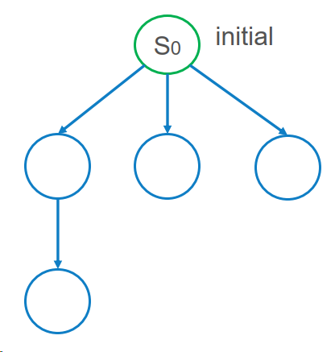
ejemplo
1. Elegir una hoja o nodo.
2. Verificar si es un estado objetivo.
3. Si no lo es, expandir este nodo
4. Ir al paso 1.

Slide 34
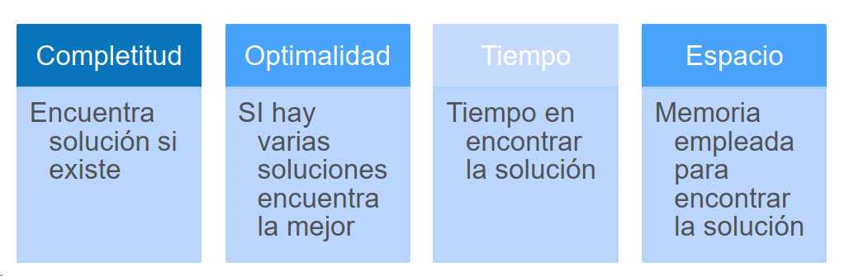
evaluAción

Slide 35
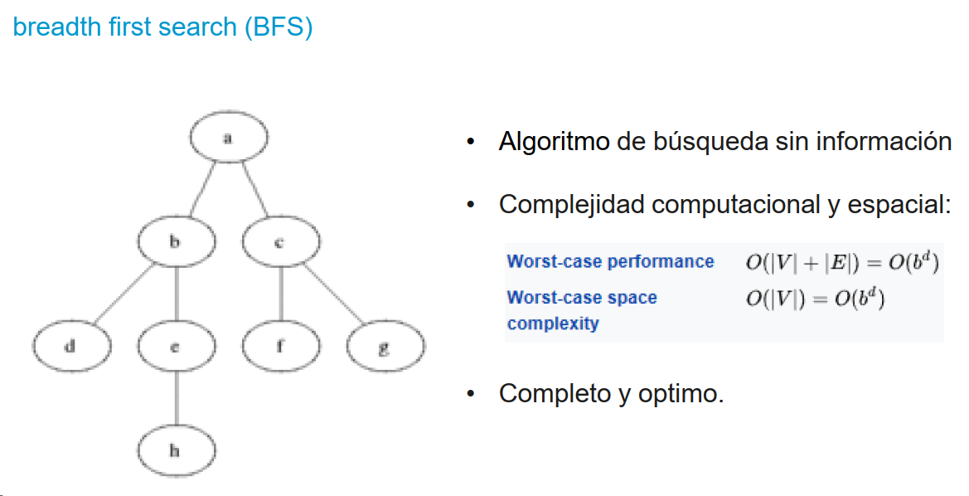
Búsqueda en amplitud o anchura

Slide 36
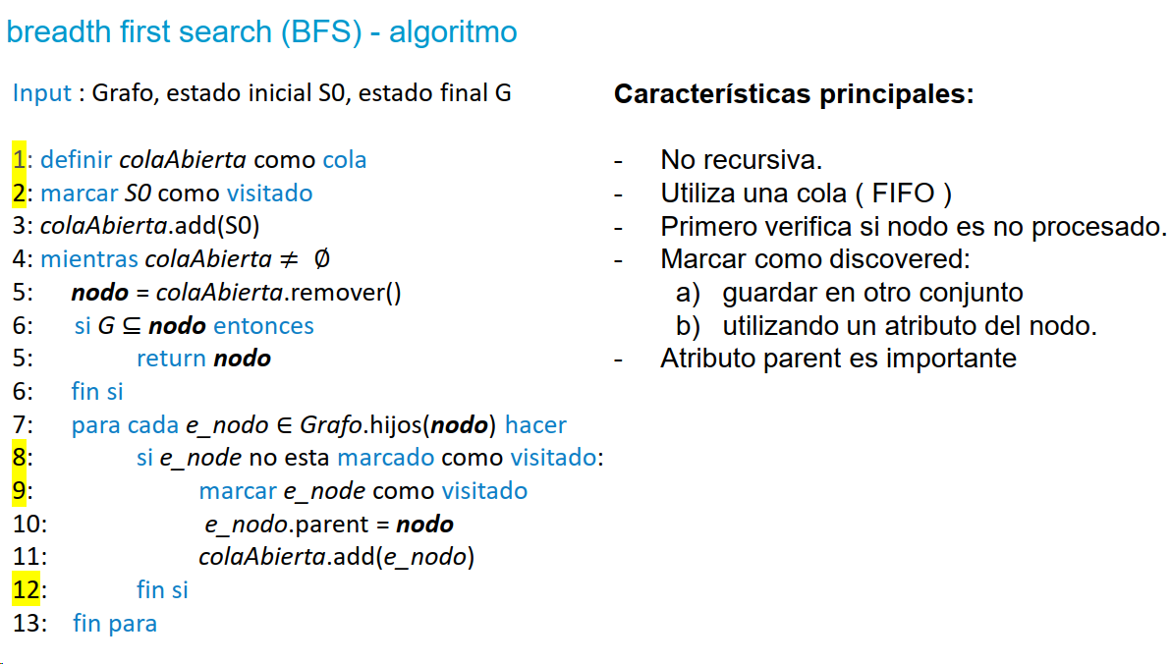
algoritmo

Slide 37
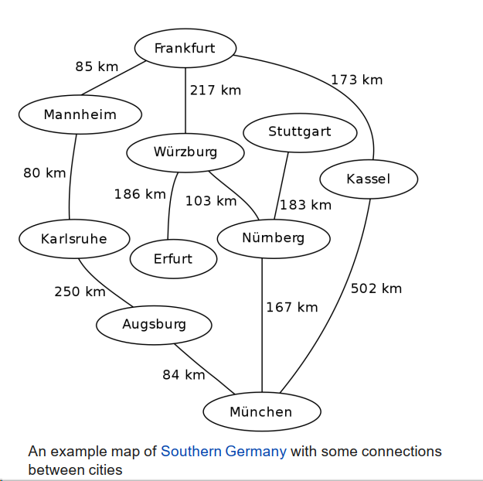
ejercicio

Slide 38
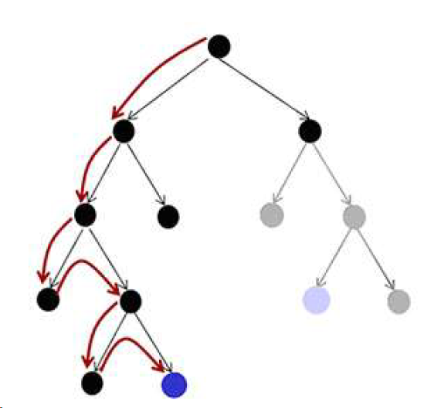
Búsqueda en profundidad
Otra estrategia de búsqueda no informada
Al contrario que en la búsqueda en amplitud, se intenta desarrollar un camino de longitud indeterminada, en el cual intentamos alcanzar metas profundas (aquellas que tienen un camino largo para alcanzarlas) desarrollando las menores ramificaciones posibles
Se expande el árbol de «izquierda a derecha»

Slide 39
consideraciones
los nuevos sucesores se añaden al inicio de la lista abierta,
esta lista funcionará como una pila (insertando al principio y extrayendo también del principio)
y siempre extraeremos el nodo más profundo. Al guardar todos los sucesores de un nodo expandido en abierta, se permite la «vuelta atrás»
El análisis de este algoritmo nos muestra que es completo (si se garantiza la eliminación de los estados repetidos dentro de una misma rama), pero no es óptimo (para operadores de coste uno), dado que no garantiza que siempre se encuentre
aquella solución que está a la menor profundidad.

Slide 40
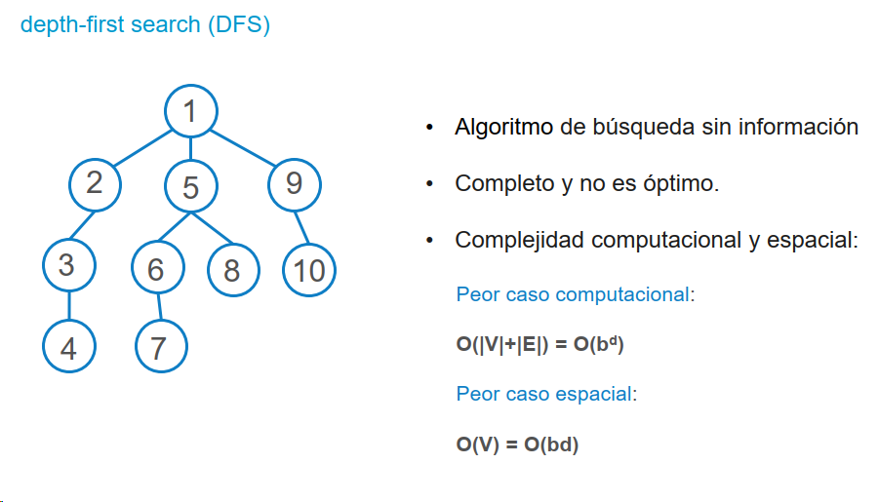
Búsqueda en profundidad

Slide 41
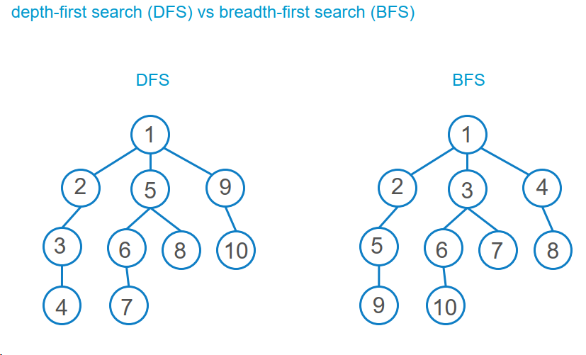
Búsqueda en profundidad

Slide 42
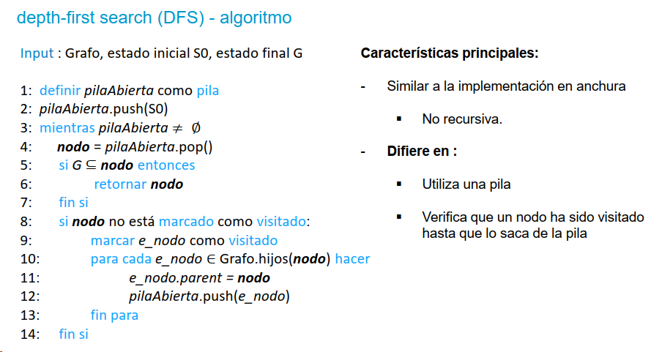
algoritmo

Slide 43
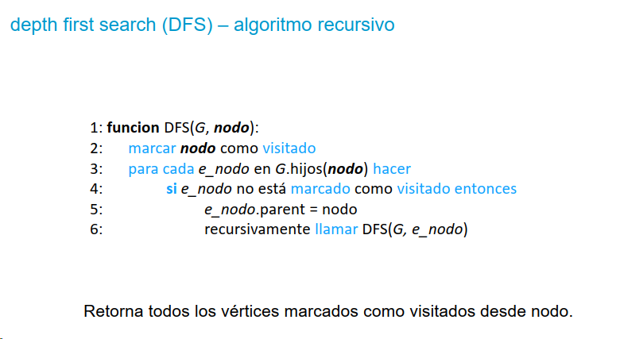
recursivo

Slide 44
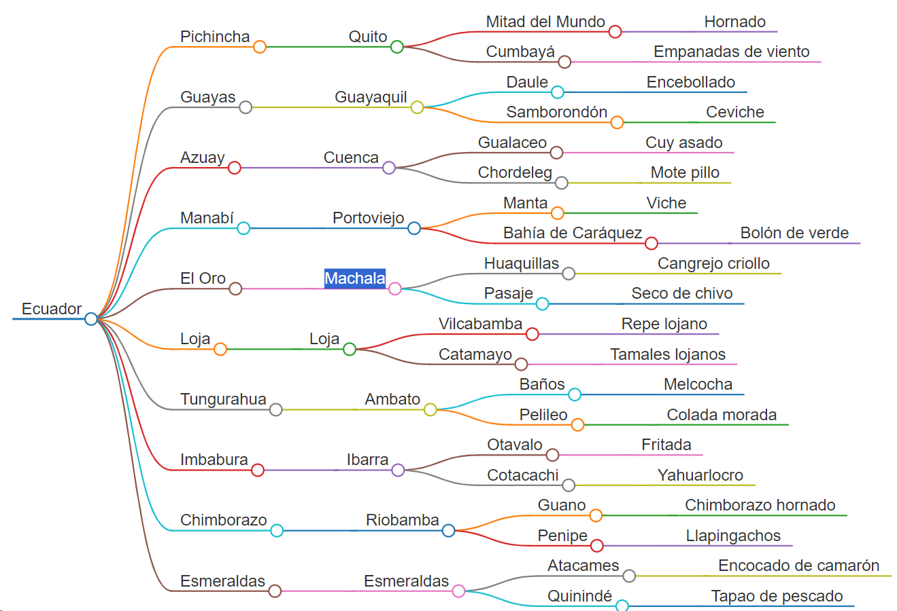
ejercicio

Slide 45
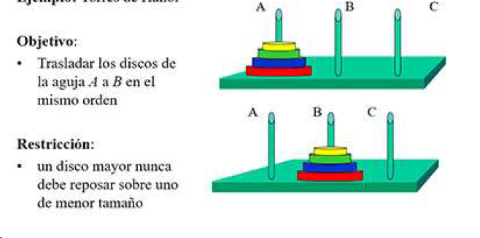
Guía práctica Torres de Hanoi
Todos los discos reposan en A y su tamaño crece de abajo arriba.
Es mejor solución cuantos menos movimientos realice.

